Slide 1
Eina de descoberta

Slide 2
Què és ? http://cercabib.ub.edu/iii/encore/?lang=cat
Eina de descoberta de recursos bibliogràfics
Nova filosofia de cerca :
Caixa única de cerca per a tots els recursos
Cerca per paraula clau sempre, també en els filtres o en la cerca avançada
Accés directe als recursos electrònics des de l’eina
Recursos físics disponibles
Repositoris
UB
Recursos digitals (subscrits i seleccionats de l’accés lliure)
Recursos no subscrits

Slide 3
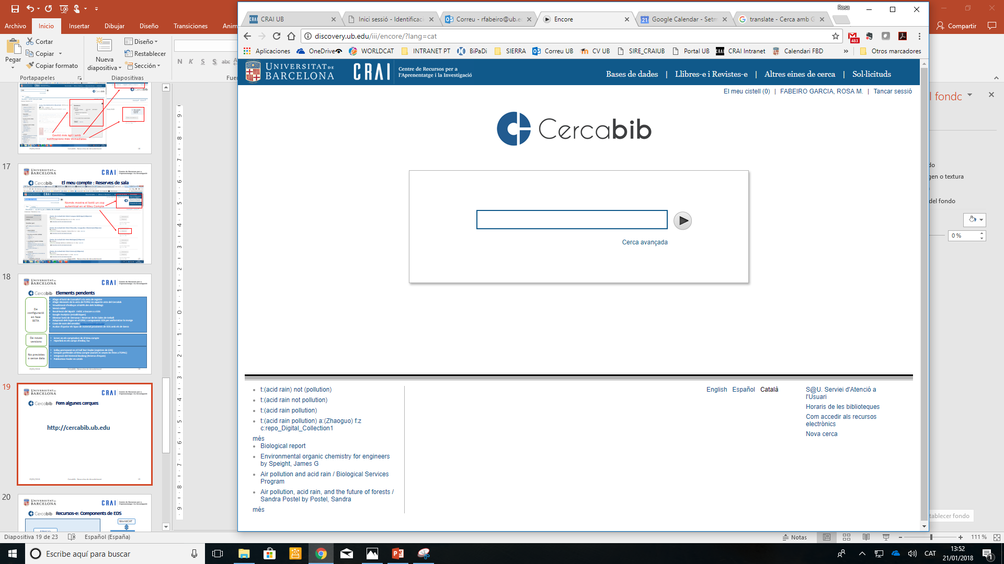
Configuració
Enllaços ràpids
Caixa de cerca única
Idiomes de la interfície i altres enllaços
Cerca sensible a diacrítics
http://cercabib.ub.edu
Cerques anteriors (depèn de la memòria cau)

Slide 4
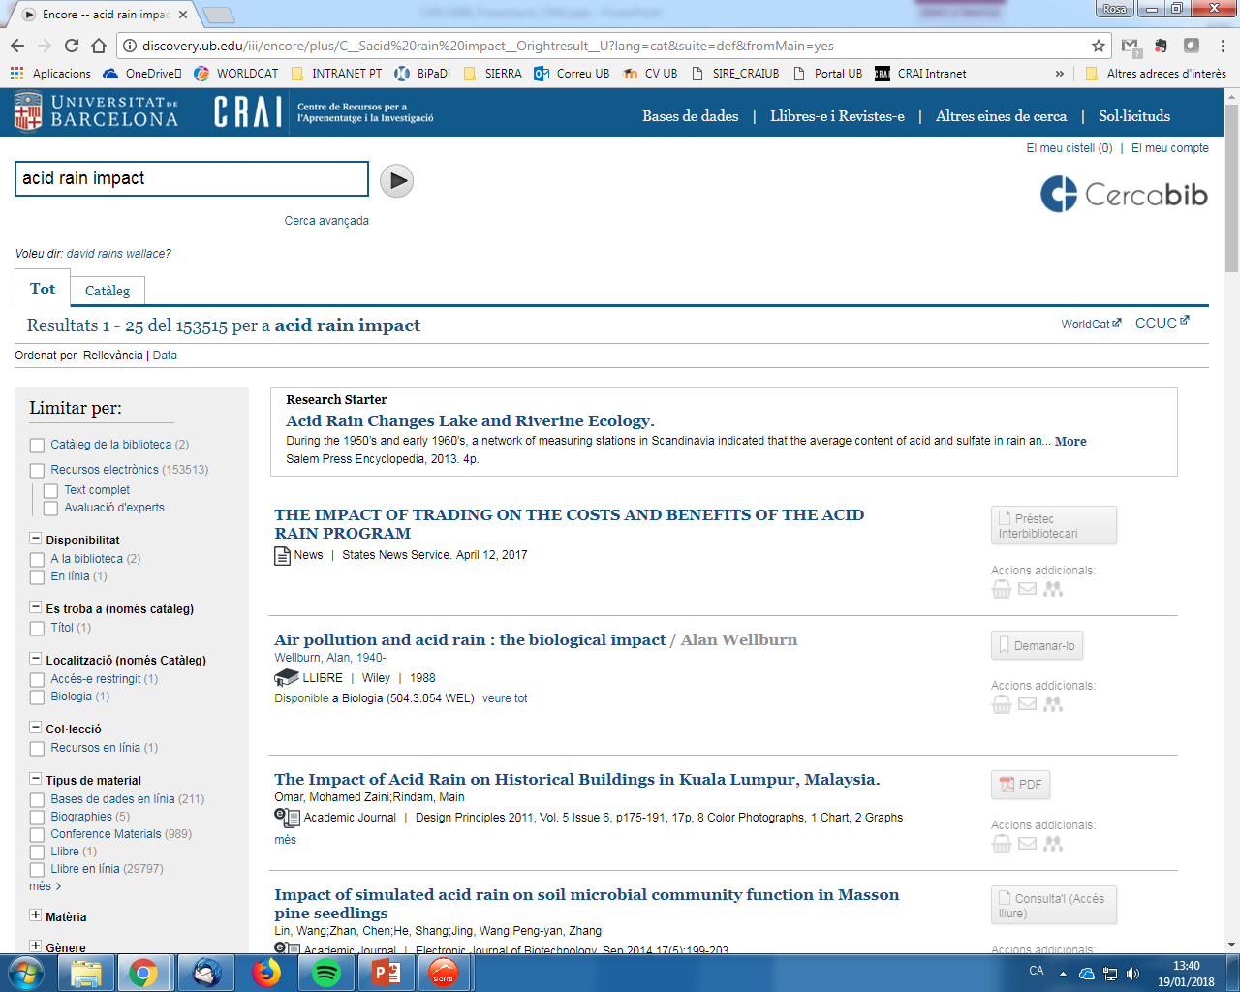
Elements dels resultats
Dos pestanyes
Ampliar la cerca
Research Starter de EBSCO
Resultats conjunts
Facetes i filtres

Slide 5
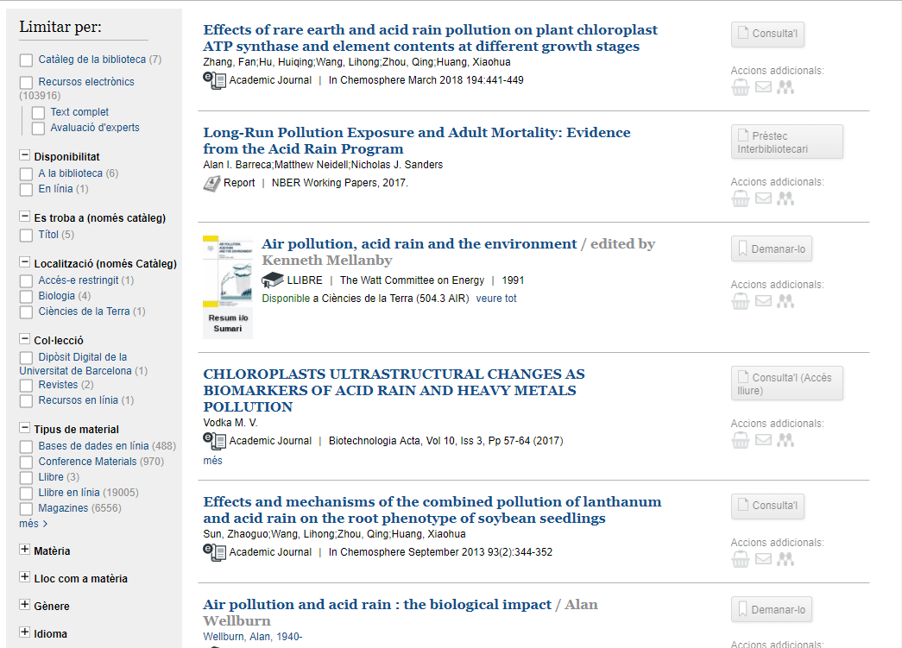
Funcionament facetes (1)
Facetes conjuntes
Facetes només Catàleg
Col·lecció = Repositoris + Scopes

Slide 6
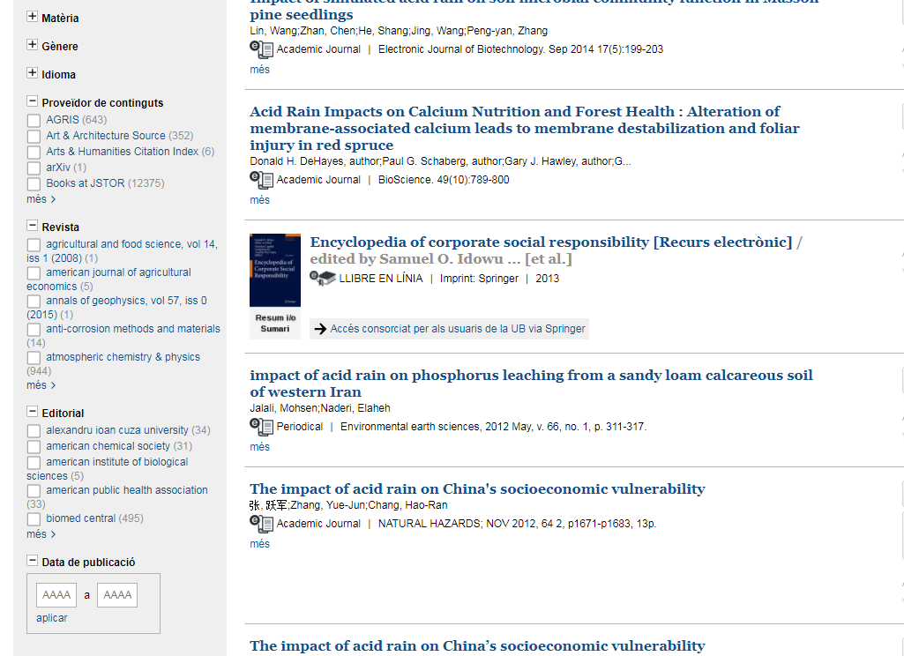
Funcionament facetes (2)
Facetes només EDS

Slide 7
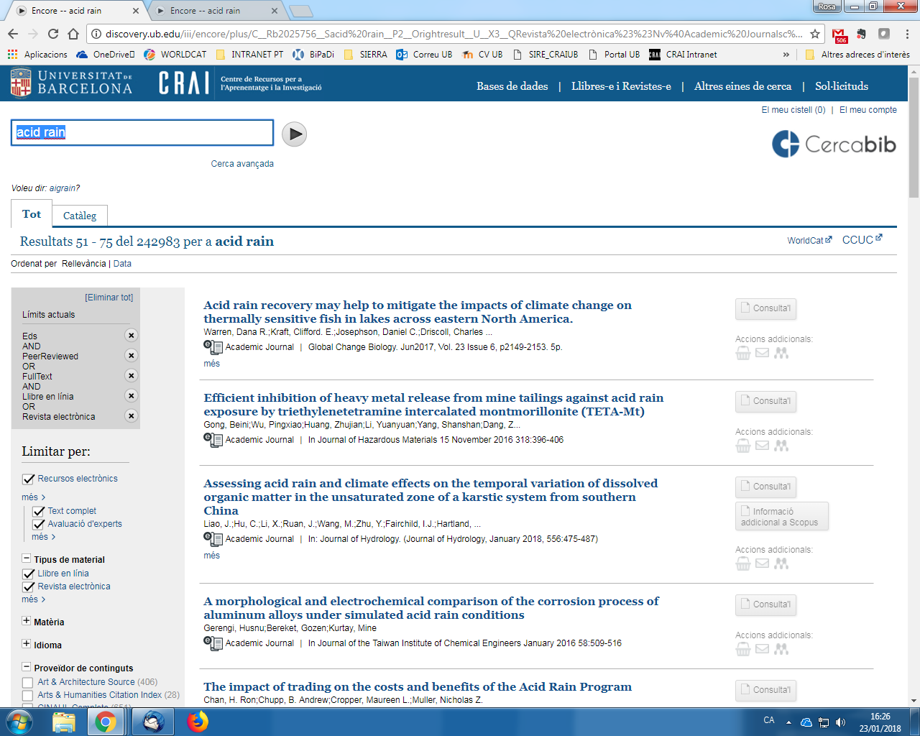
Funcionament facetes (3)
Podem seleccionar més d’un valor en cada filtre

Slide 8
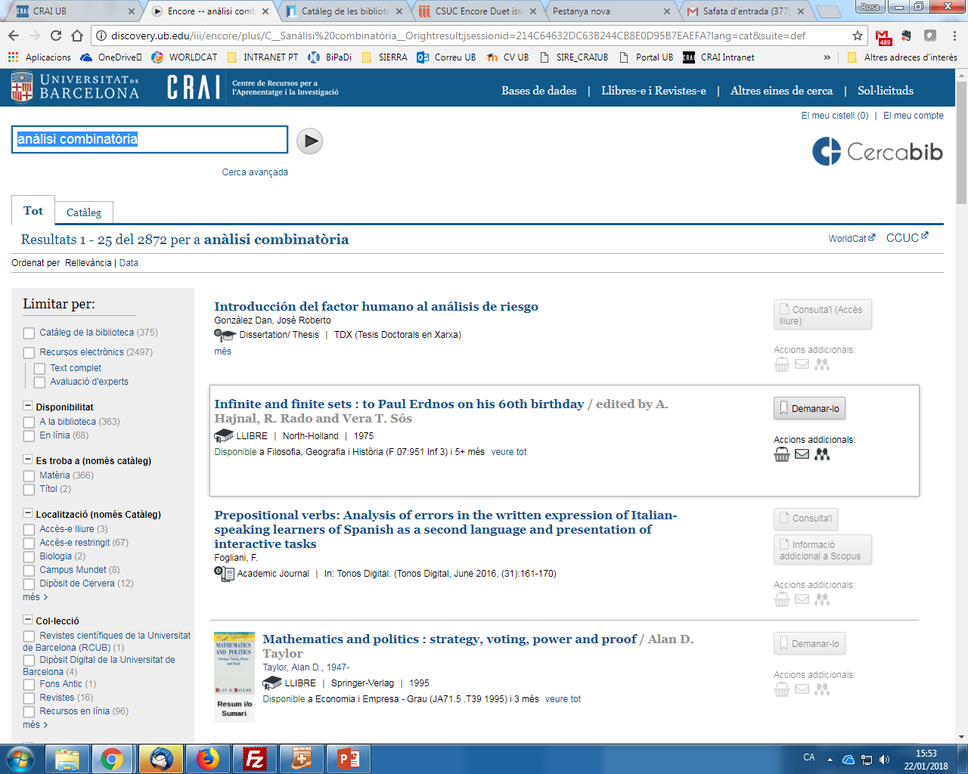
Punts d’accés i autoritats
Termes establerts i suggeriments – Cerca per punts d’accés i/o termes controlats

Slide 9
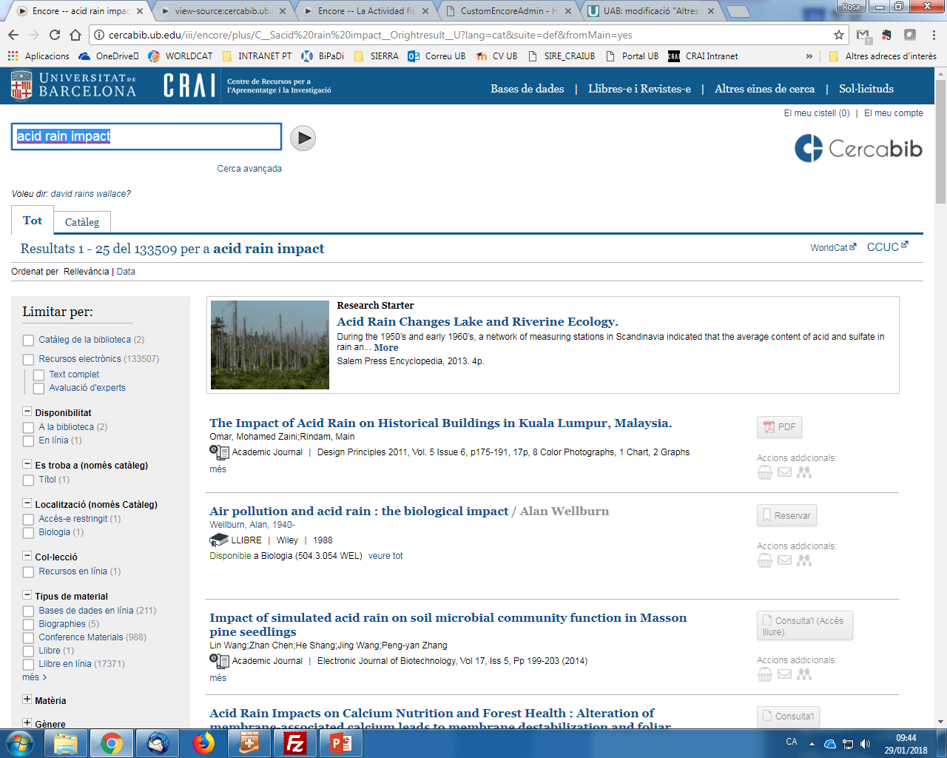
Resultats del catàleg
Funcions possibles
Dades bibliogràfiques i d’exemplar

Slide 10
Cerca avançada (1)
Possibles cerques i límits
Sobre resultats de Catàleg
Sobre resultats de EDS
Permet limitar només als recursos subscrits per la UB

Slide 11
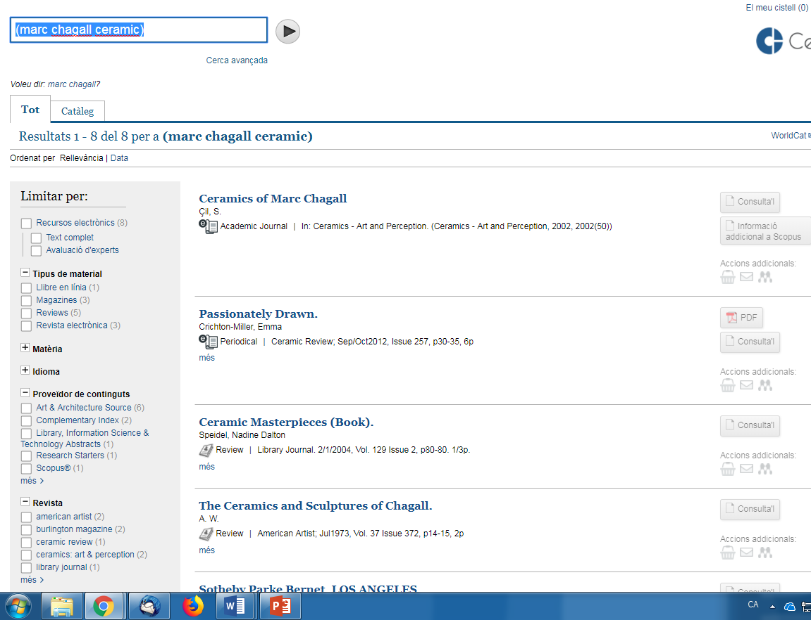
Cerca avançada (2)
Amb l’opció de full text mostra 382 resultats
Sembla que ens permet accedir només als recursos marcats com a subscrits i no llançar la cerca a text complert

Slide 12
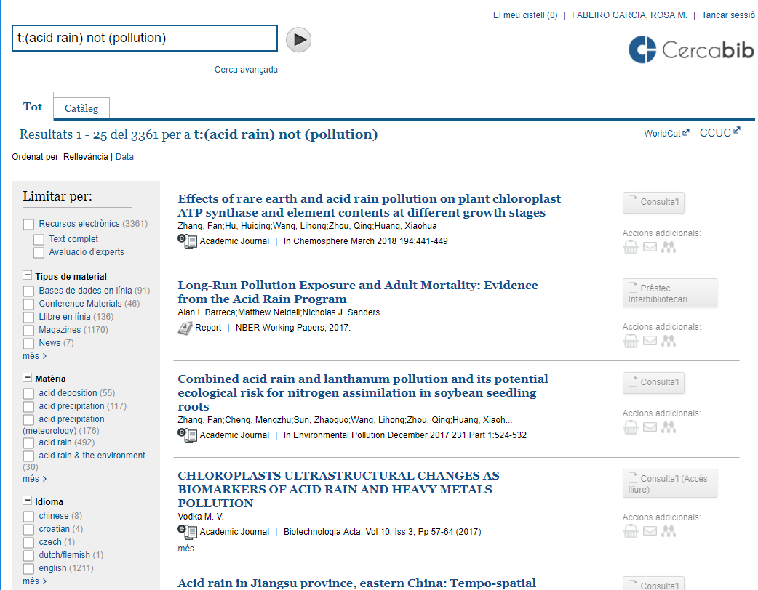
Cerques i resultats (2)
Operadors booleans
Facetes matèria i idioma provinents de EDS

Slide 13
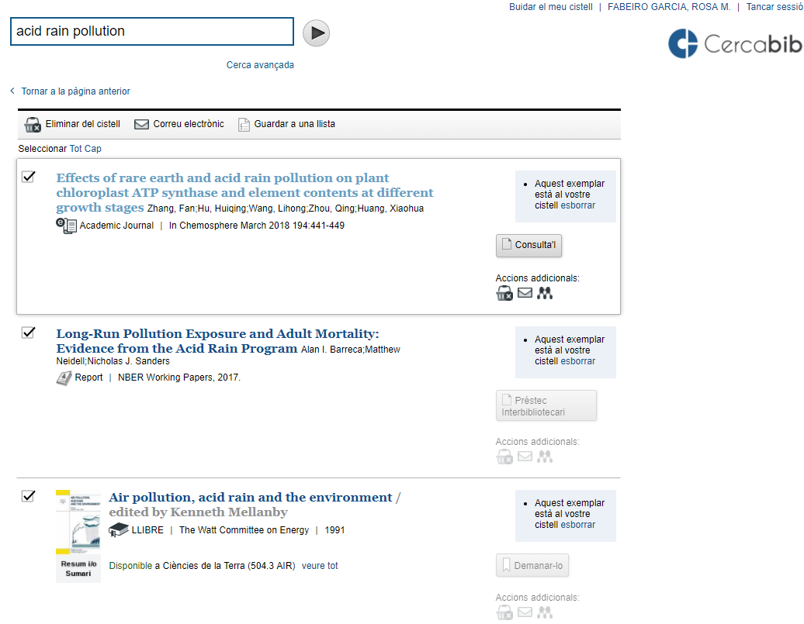
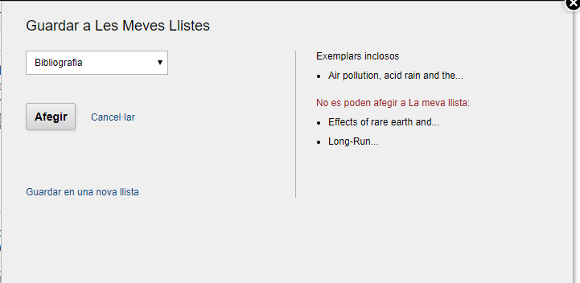
El meu cistell
Només correu per a dades dels diferents contextos
Funcions possibles
Dades bibliogràfiques i d’exemplar

Slide 14
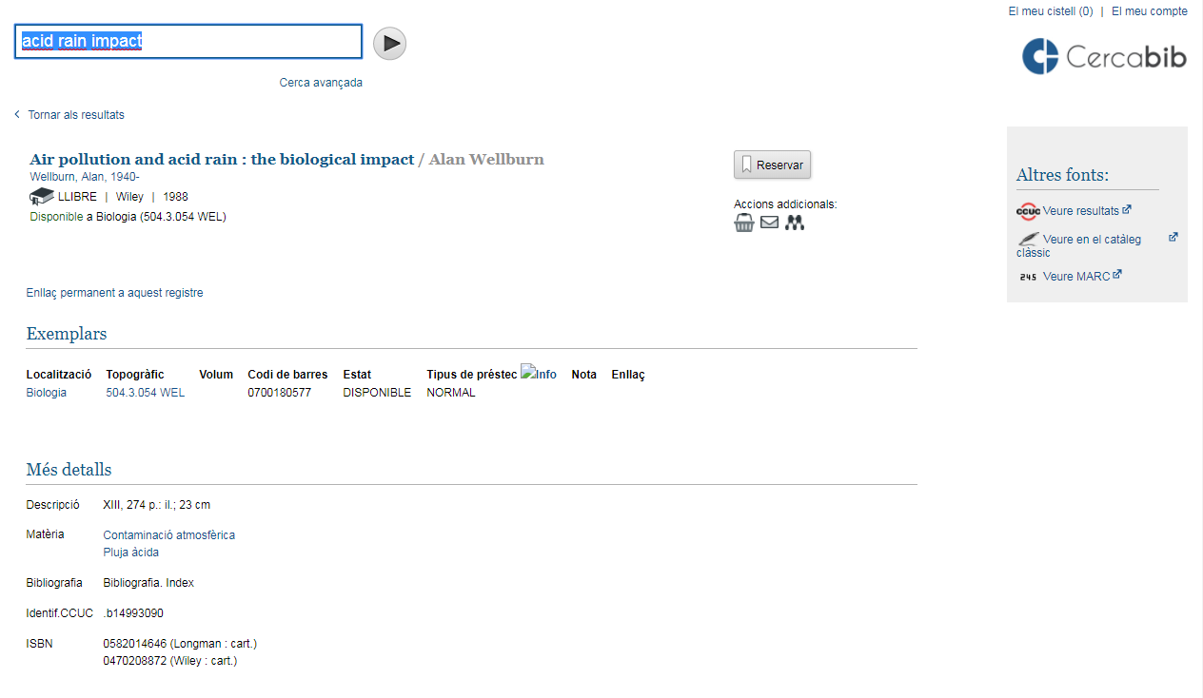
Elements registre

Slide 15
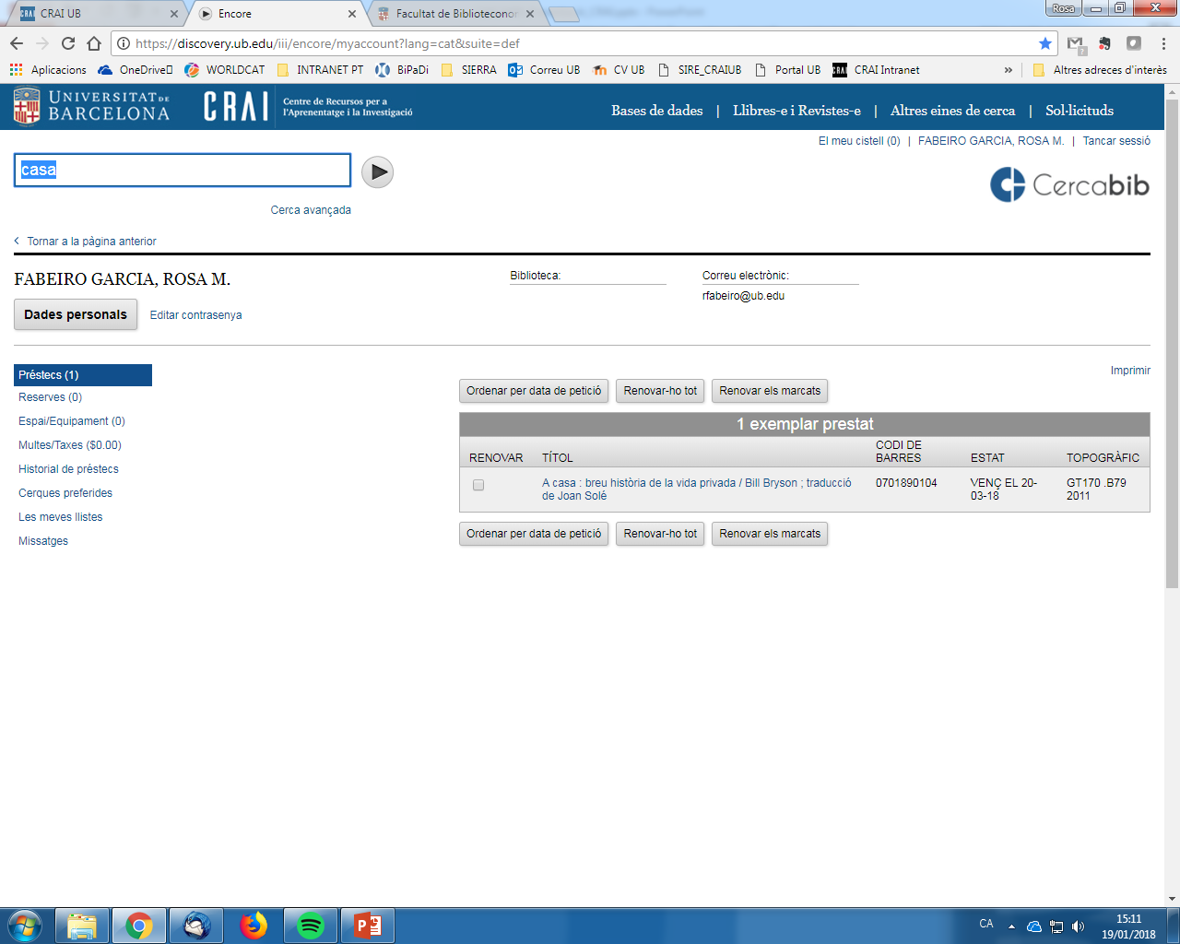
El meu compte : elements

Slide 16
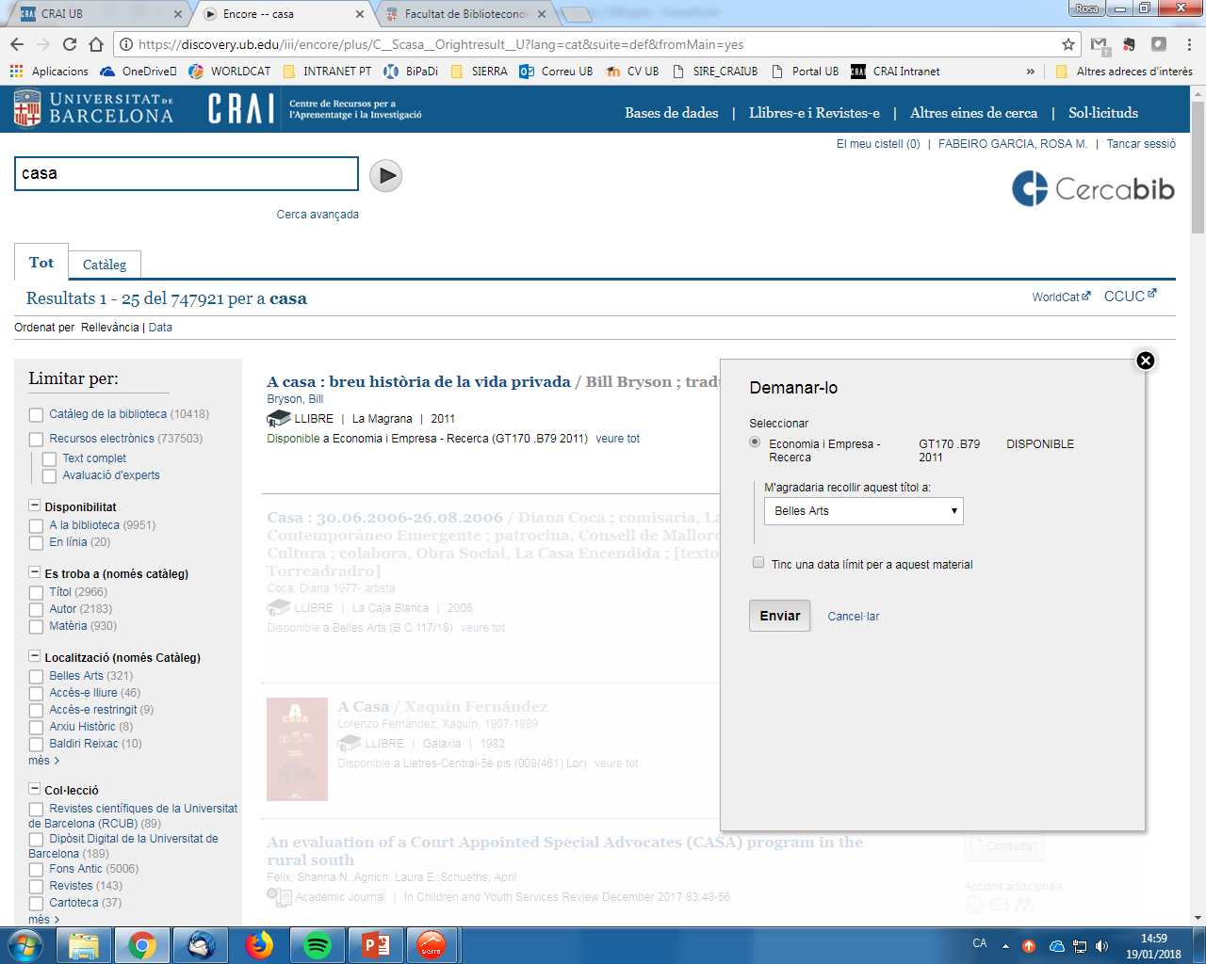
Notificacions al costat del login
El meu compte : Reserves
Gestió més àgil i amb notificacions més immediates

Slide 17
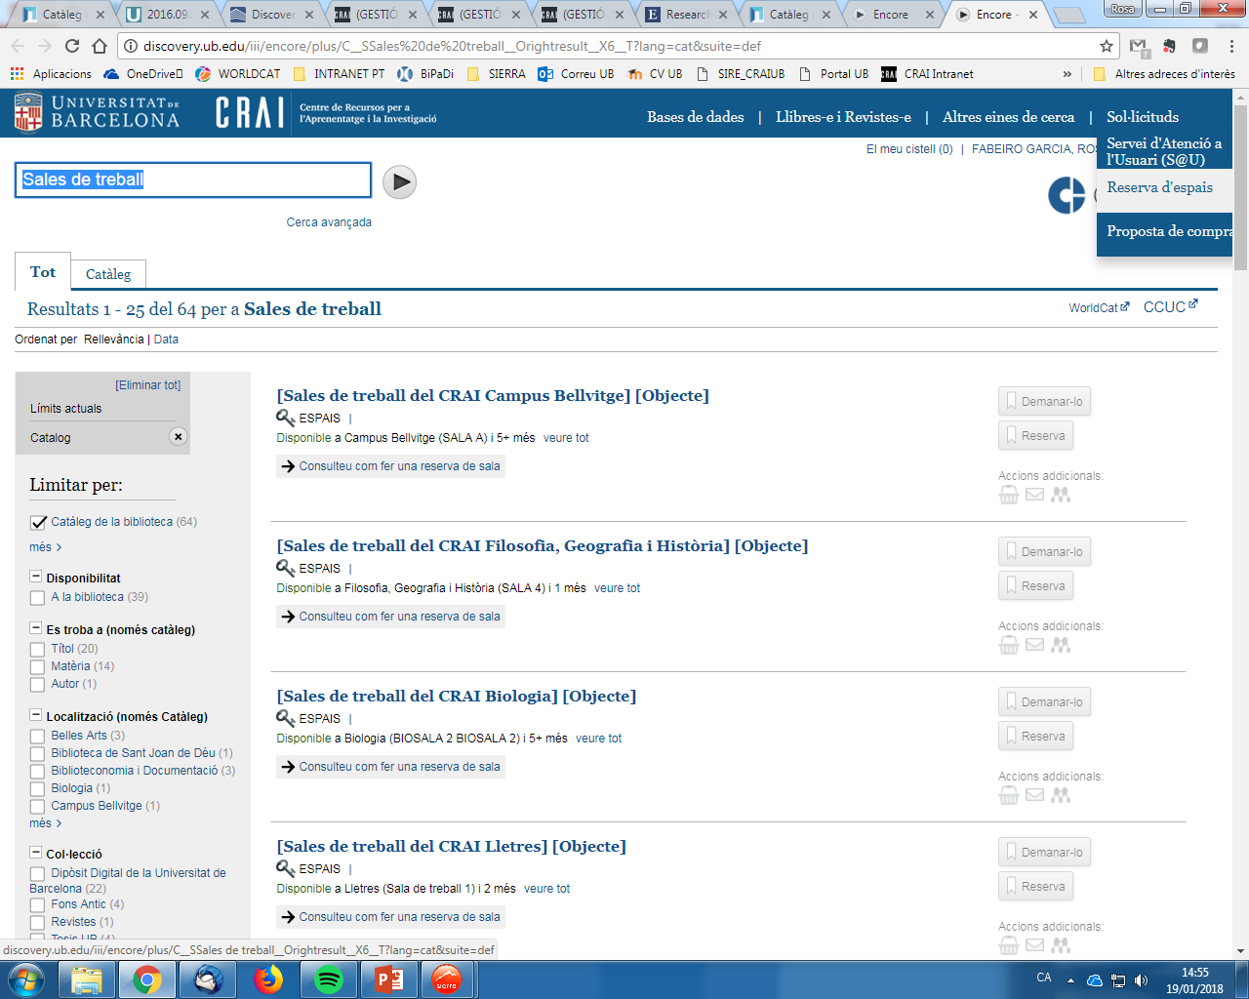
El meu compte : Reserves de sala
Només mostra el botó un cop autenticat en el Meu Compte

Slide 18
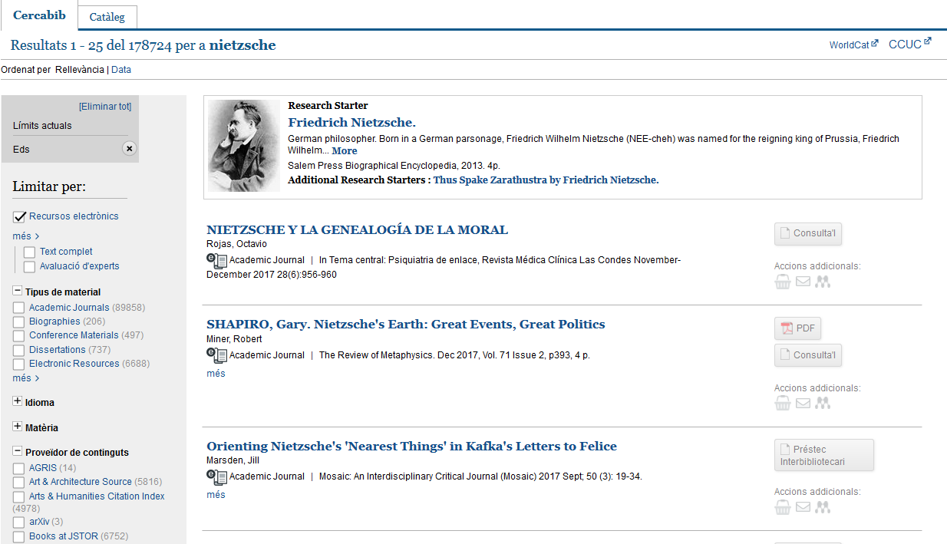
Cerca de recursos electrònics
Cerca d’informació
Resultats recuperats:
Index EBSCO
Metadades de bases de dades bibliogràfiques o de text complet
Accés al document: Holdings Management

Slide 19
Botons d’accés i informació
Botons d’accés al document:
Accés al text complet dels recursos electrònics subscrits per la UB (Cal autenticació)
Accés directe als recursos electrònics d’accés lliure
Accés als recursos electrònics no disponibles a la UB per sol·licitar a través del Servei de Préstec interbibliotecari
Accés a text complet recuperat de bases de dades EBSCOhost
Accés a la eBook Collection d’EBSCOhost
Botons d’informació addicional:
Informació addicional sobre l’article a Web of Science
Informació addicional sobre l’article a Scopus

Slide 20
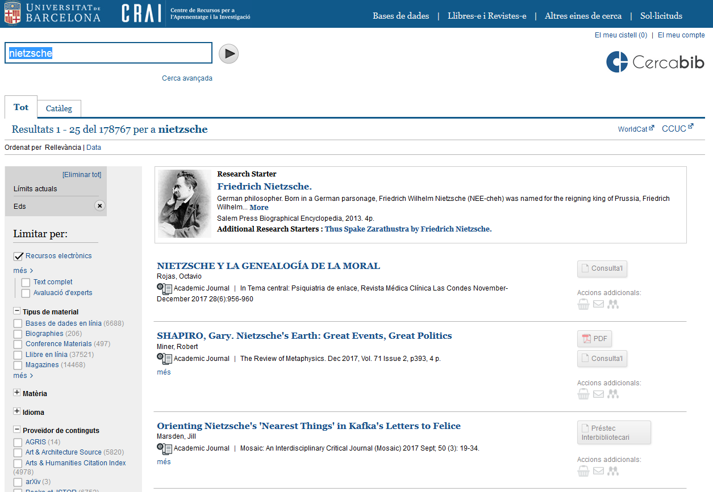
Filtrant només per recursos electrònics

Slide 21
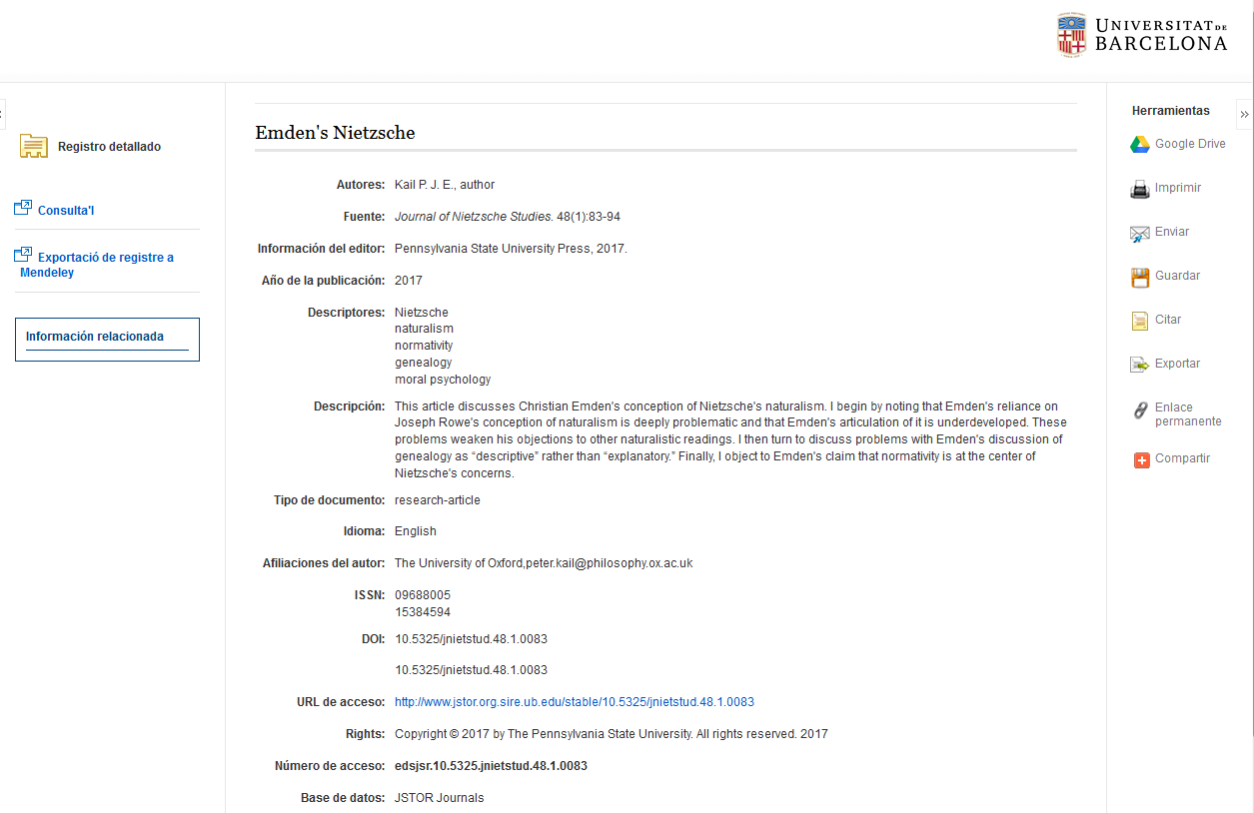
Visualització de la referència detallada

Slide 22
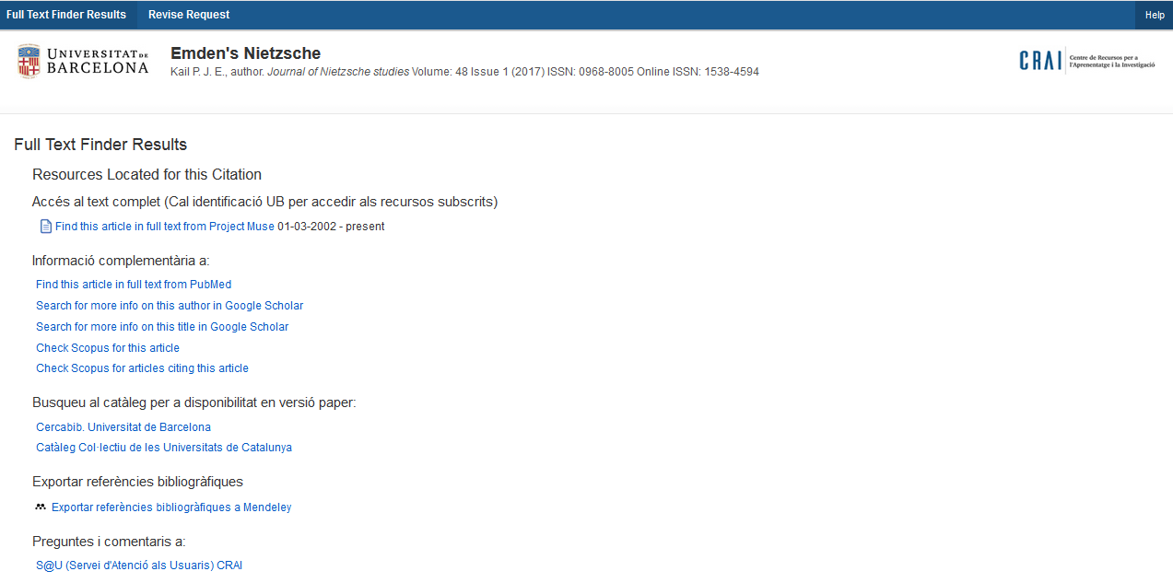
Botó Consulta’l – Accés al text complet

Slide 23
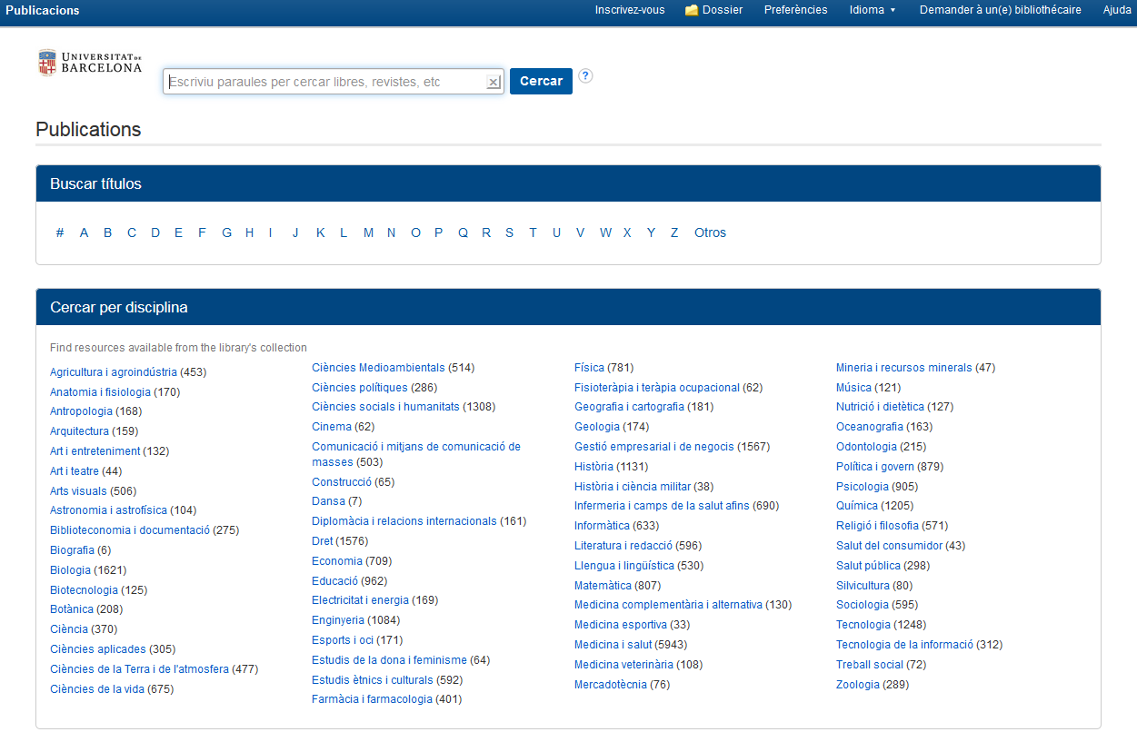
Llista A-Z de Revistes i Llibres electrònics

Slide 24
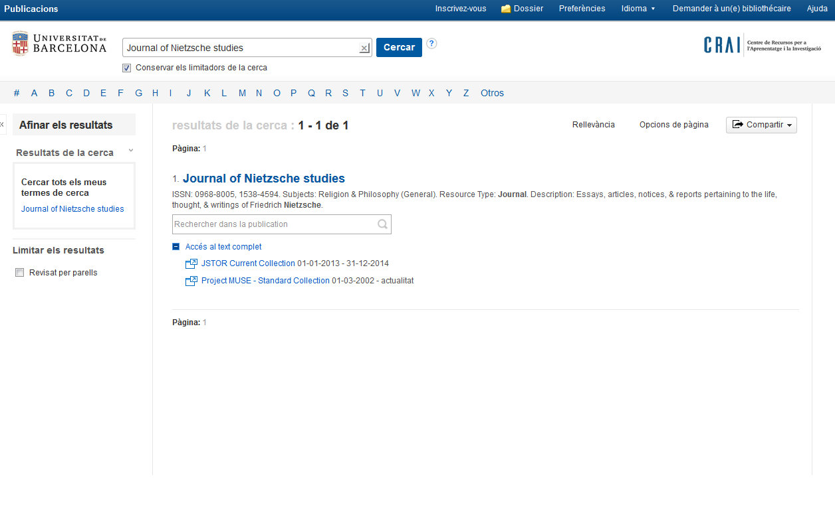
Llista A-Z de Revistes i Llibres electrònics

Slide 25
Moltes gràcies!
© CRAI Universitat de Barcelona, curs 2020-21

